Slide 1



나왐마
지하철 좌석 관리 시스템
L I K E L I O N 7TH X S K H U
나왐마 조
현수 진경 광현 조
@ssimui

Slide 2



7번째 모임
7번 째 모임
아두이노
제작
디자인
수정
기초 틀
제작

Slide 3
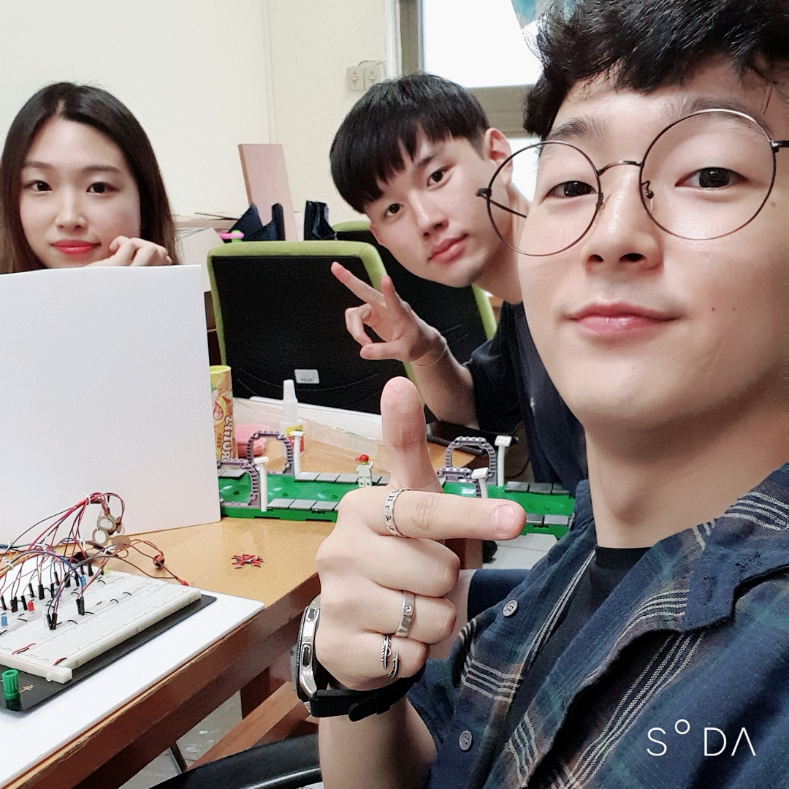
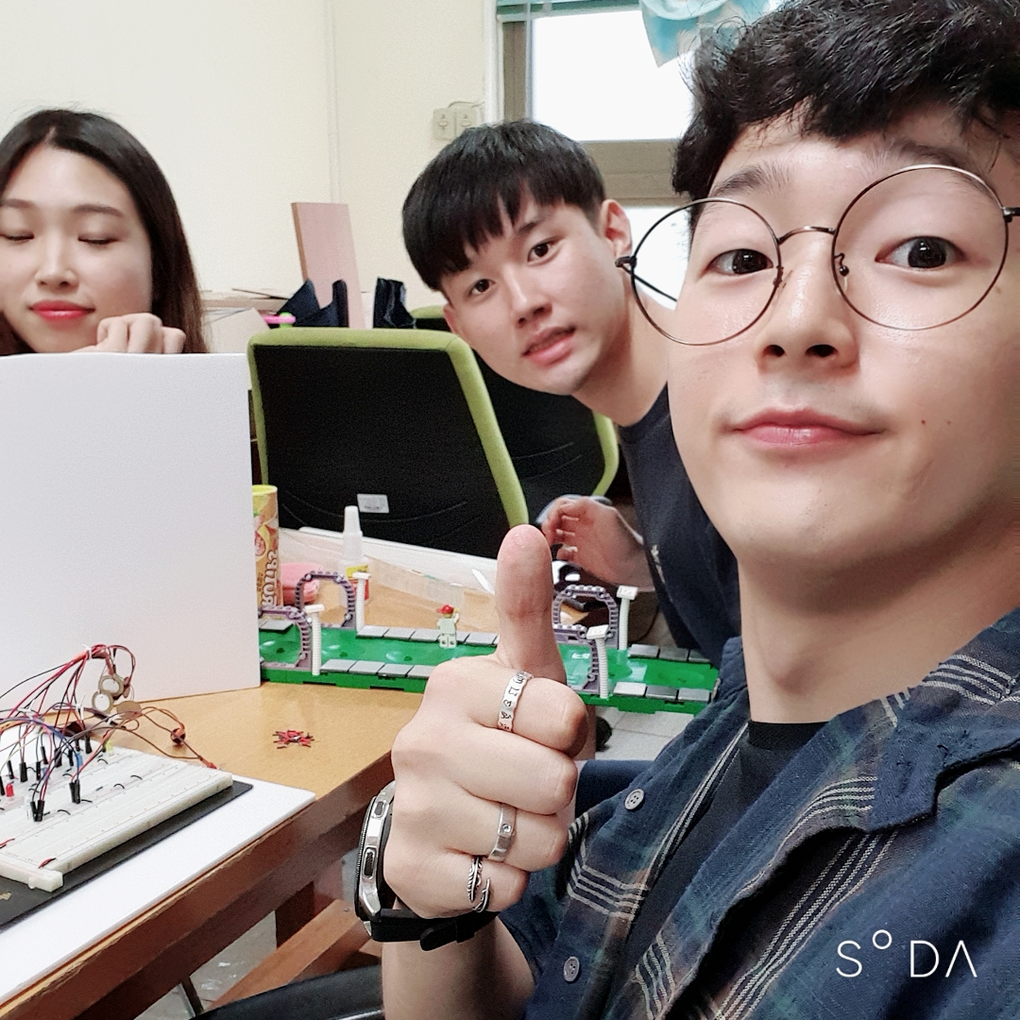
7번째 모임

Slide 4

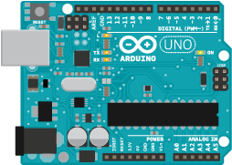


기본 구조
02
WEB APP
(전광판 자리현황)
Django 기반
HTML / CSS /JS
Genuino UNO
압력센서 5개
LED 5개
-> 실시간 좌석 확인 기능
+ 혼잡도 확인
Genuino UNO
피에로 부저 2개
LED 2개
-> 임산부 자리요청 기능
SERVER
DB : SQLITE3
Django
AWS 예상
H/W 지하철 틀
구성 요소
1. 공용 서버
2. 웹 애플리케이션
3. 안드로이드 애플리케이션
4. 보관함 H/W
(아두이노 보드 *2 + 틀)
Android APP
(기존 사용자 활용)
지하철 API 틀 활용
BOTTOM NAVIGATION
WEBVIEW

Slide 5
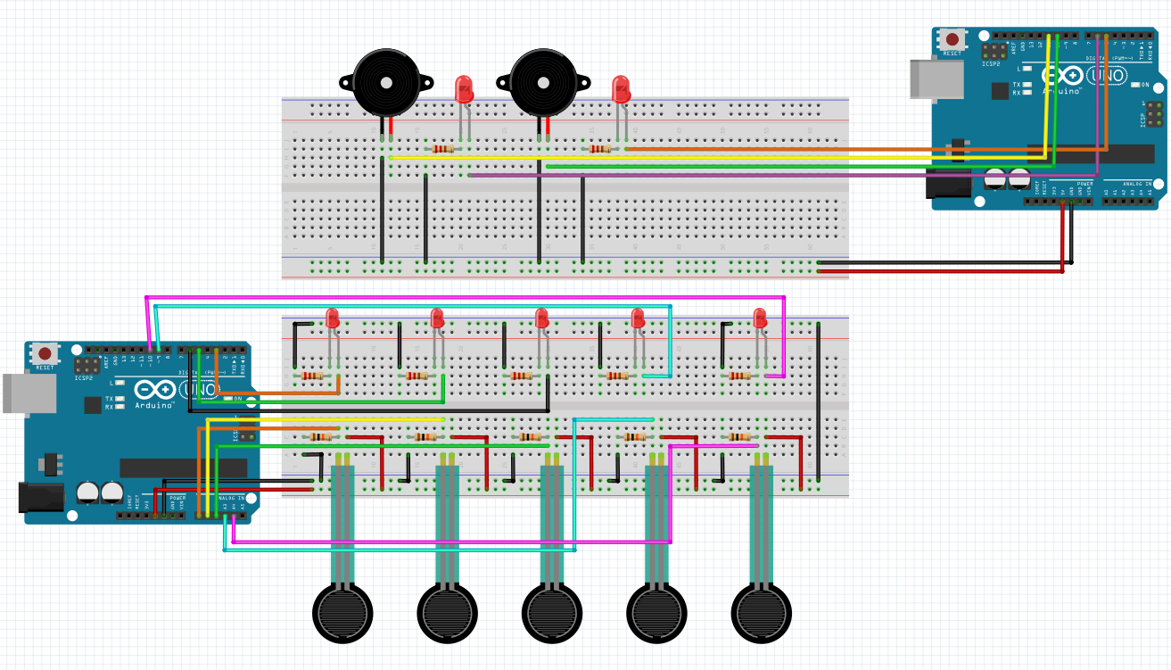
아두이노 제작
01
전체 회로도

Slide 6
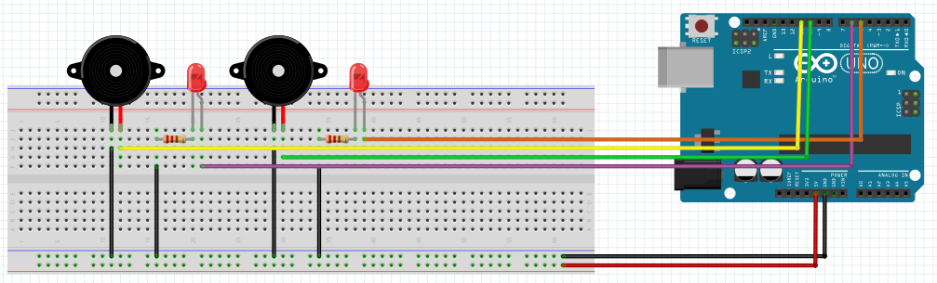
아두이노 제작
01
임산부 자리신청 영역 회로도
해당 좌석에 신호를 보내면 부저와 LED 점등을 통한 알람

Slide 7
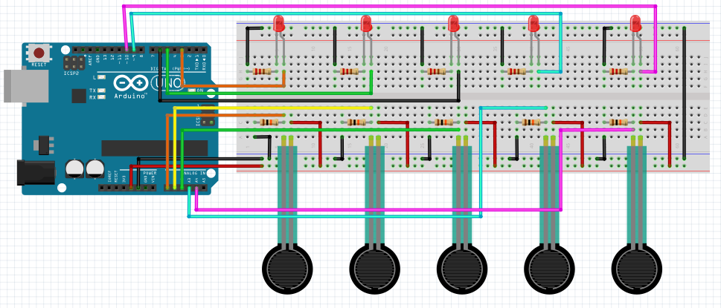
아두이노 제작
01
아두이노 제작
좌석현황 영역 회로도
압력센서의 세기만큼 LED의 불로 표시해 테스트하기 쉽게 회로 구성

Slide 8
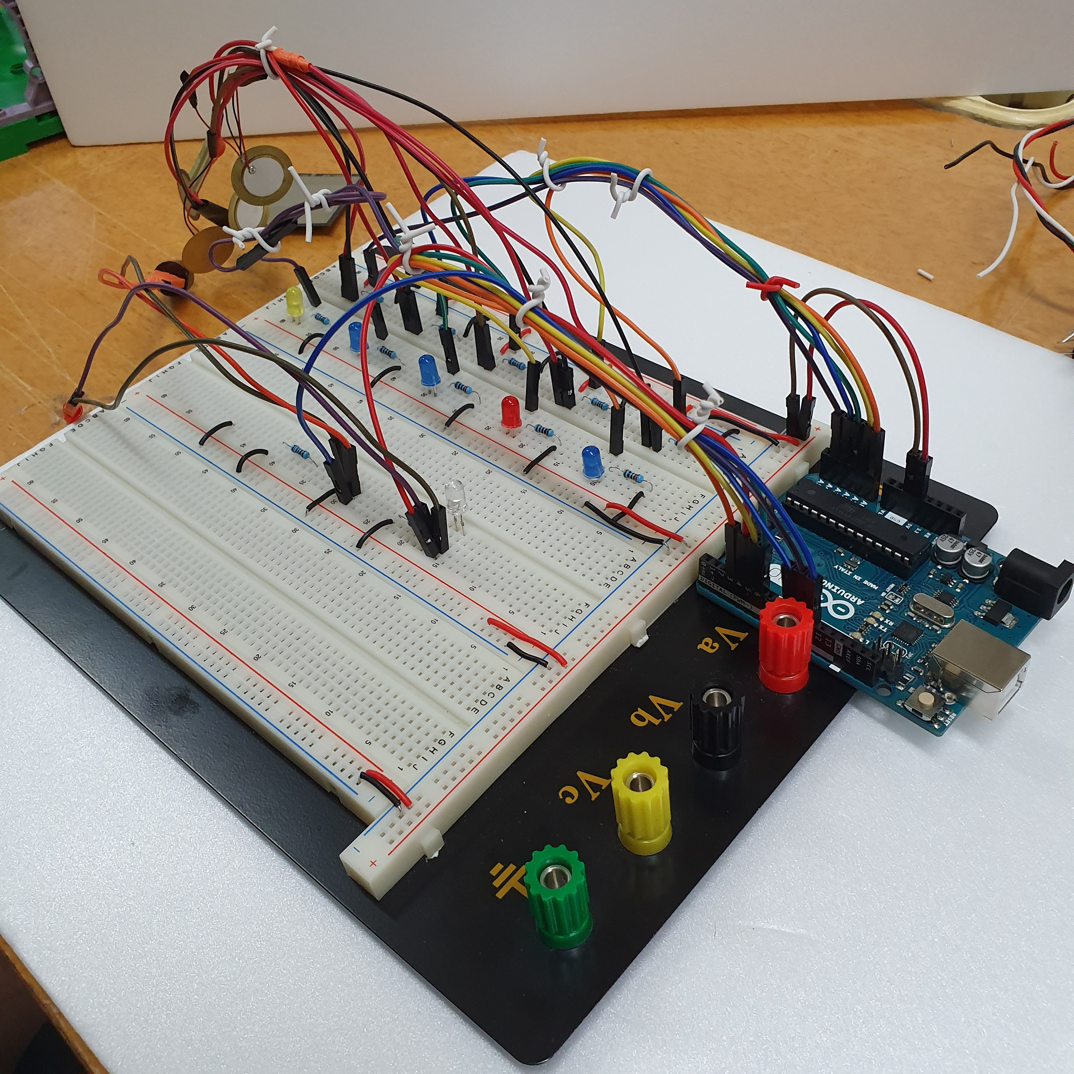
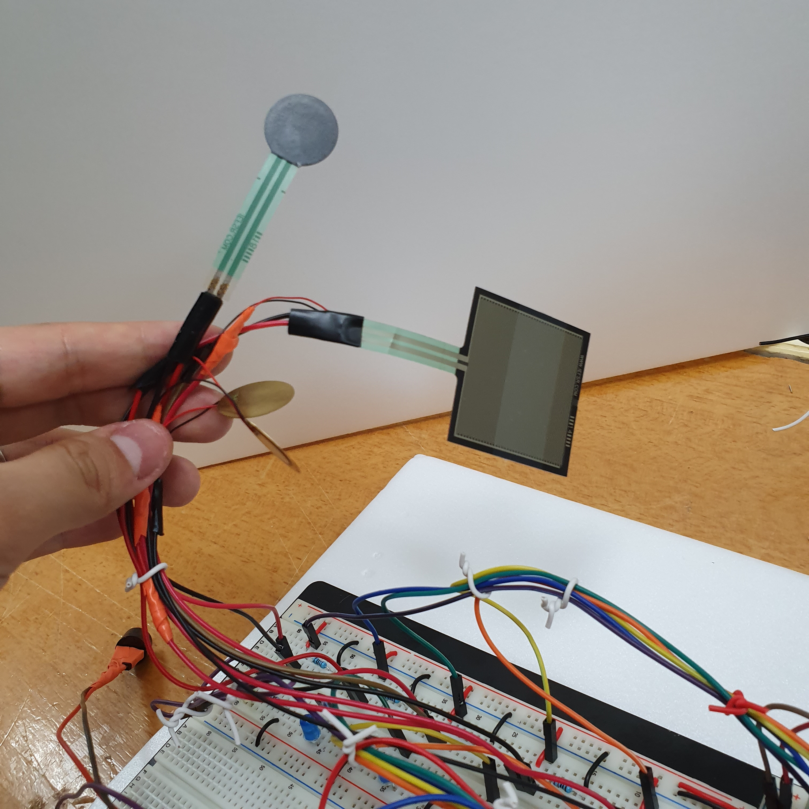
01
아두이노 제작
압력센서의 세기만큼 LED의 불로 표시해 테스트하기 쉽게 회로 구성

Slide 9
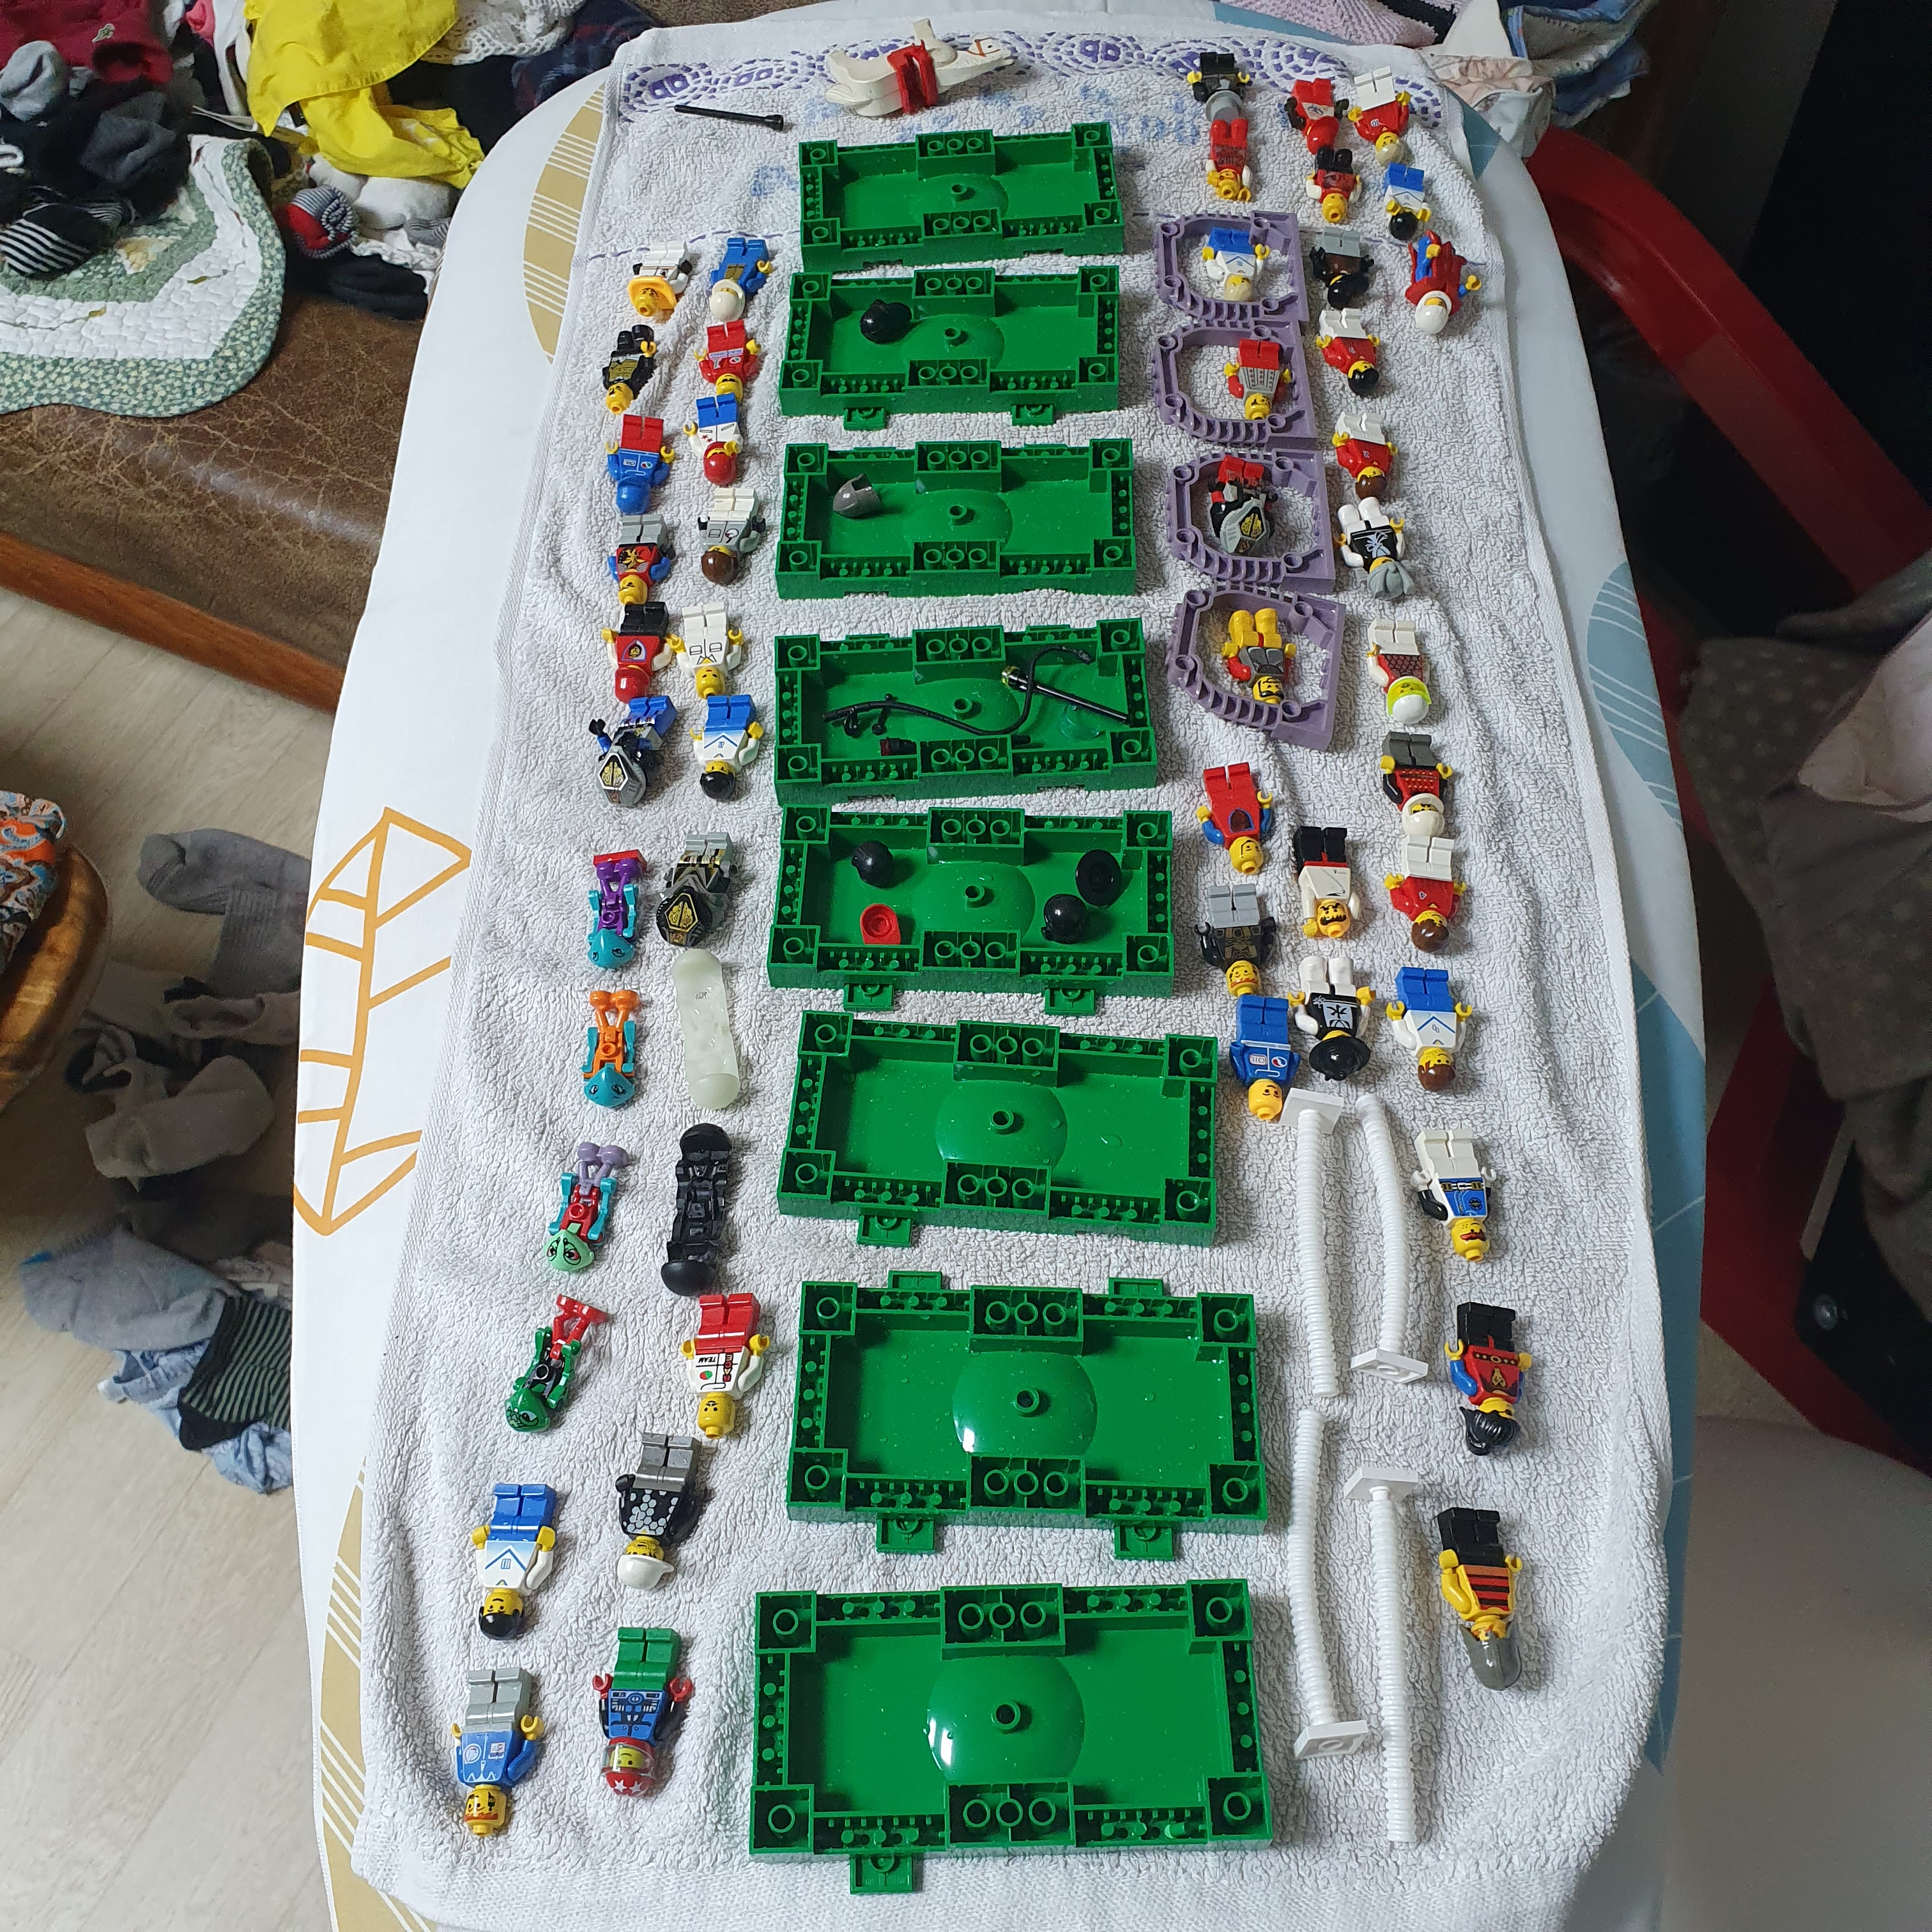
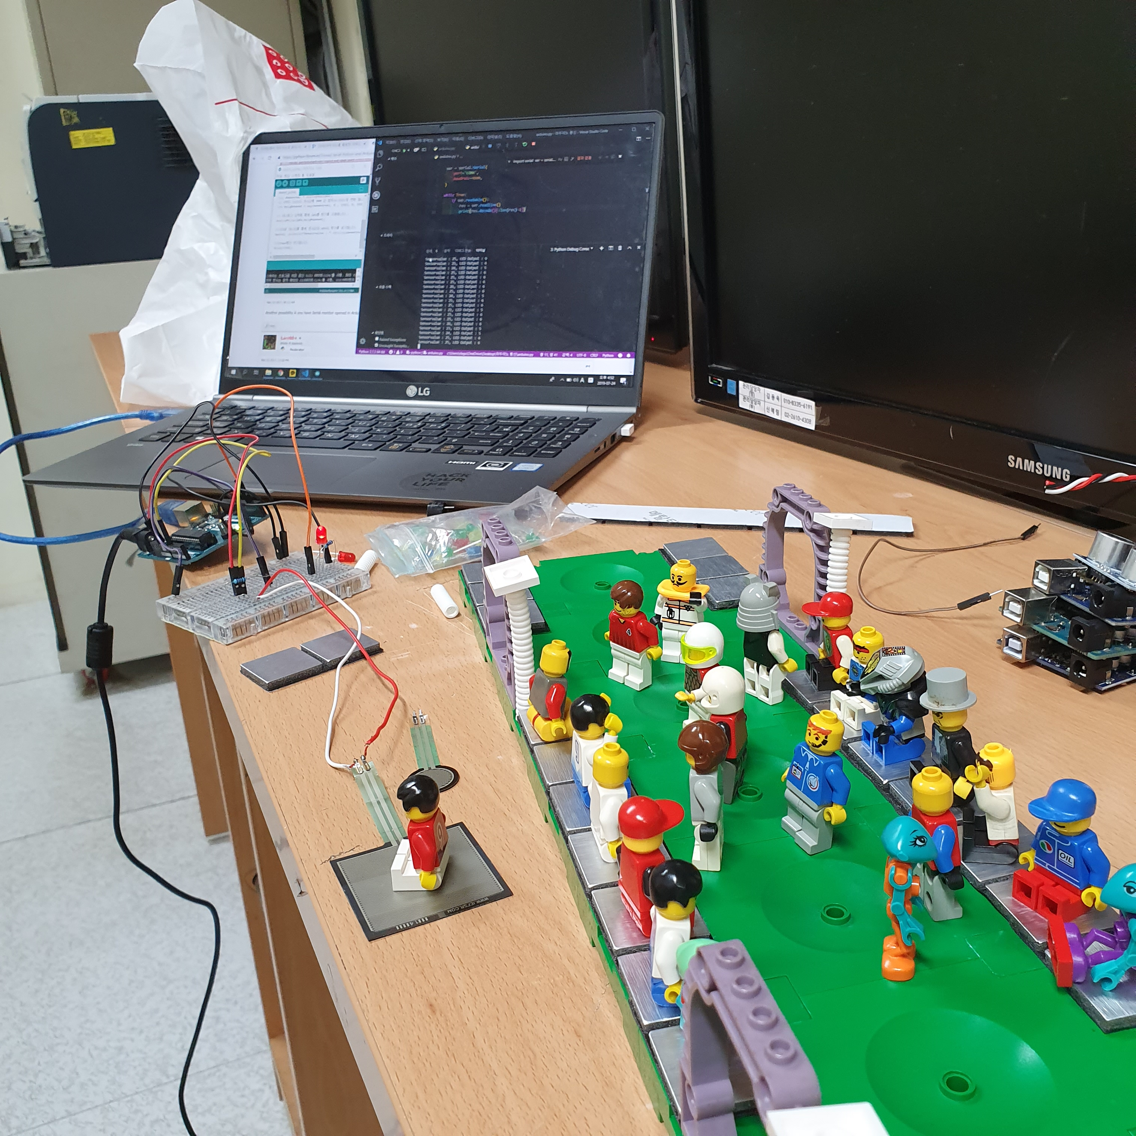
틀제작
02
레고로 지하철 2호선 바닥 표현 및 좌석 표현

Slide 10
아이디어톤 회의
03
TO-BE
서버 업로드 -> AWS 고려
틀 제작 -> 다같이 제작 다음 모임
웹 디자인 개선

